Slide 1


«Проведение исследований объекта накопленного экологического ущерба с применением комплексирования методов инженерных и экологических изысканий и ретросценарным прогнозированием воздействия на окружающую среду»
For international Ecology PRIZE «Ecoworld 2019»

Slide 2

Участники проекта
Руководитель проекта:
Марко Петранжели Папини, д. техн. наук, профессор Университета Сапиенза, Факультет математических, физических и естественных наук, г. Рим, Италия; Иностранный член-корреспондент секции нефти и газа РАЕН.
Исполнители проекта:
Сергей Владимирович Остах, кандидат техн. наук, доцент кафедры промышленной экологии РГУ нефти и газа (НИУ) имени И.М. Губкина; Исполнительный директор «Нефтегаз ЭКО Центр»; член-корреспондент РАЕН (кандидат в действительные члены);
Паоло Чиампи, PhD Earth Science, Университет Сапиенза, г. Рим, Италия, кафедра Наук о Земле;
Наталья Юрьевна Ольховикова, аспирант кафедры промышленной экологии РГУ нефти и газа (НИУ) имени И.М. Губкина.

Slide 3
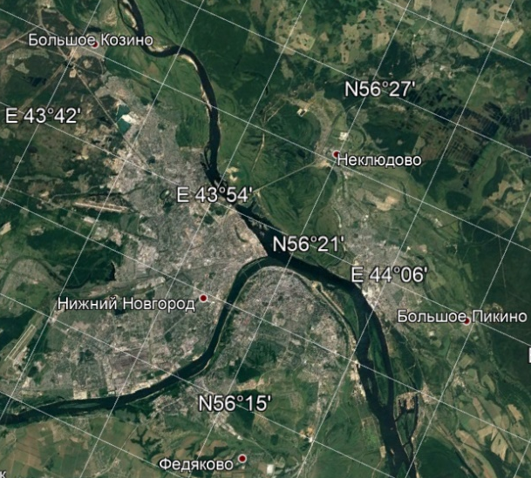
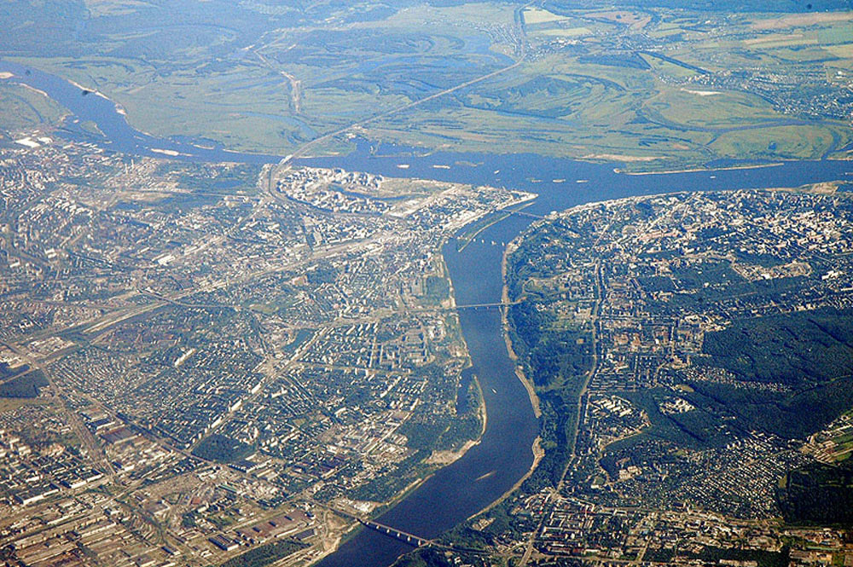
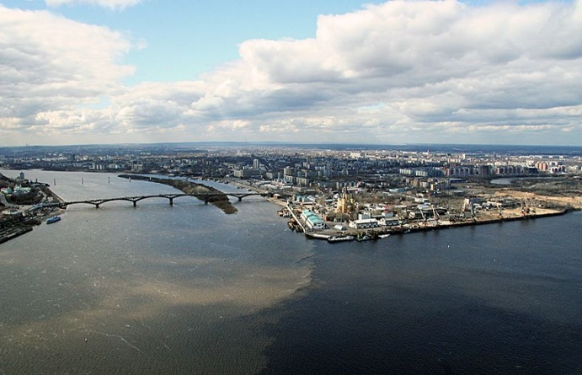
ГЕОГРАФИЧЕСКИЕ И ЭКОЛОГИЧЕСКИЕ ОСОБЕННОСТИ НИЖНЕГО НОВГОРОДА
Местоположение города – слияние двух рек – Волги и Оки. Речные системы очень уязвимы.
р. Волга
р. Ока

Slide 4
Объект накопленного экологического вреда
Объект – Шуваловская промзона в г. Нижний Новгород.
Находится в черте города;
В непосредственной близости от Шуваловского канала;
В течение более, чем 30 лет, являлась местом накопления строительных и твердых коммунальных отходов;
Оказывает негативное воздействие на окружающую природную среду за счет вредных веществ, выделившихся из отходов в результате их размещения на данной территории.
Площадь – 17, 95 га;
V отходов – 916 500 м3;
Срок накопления отходов – более 30 лет.

Slide 5
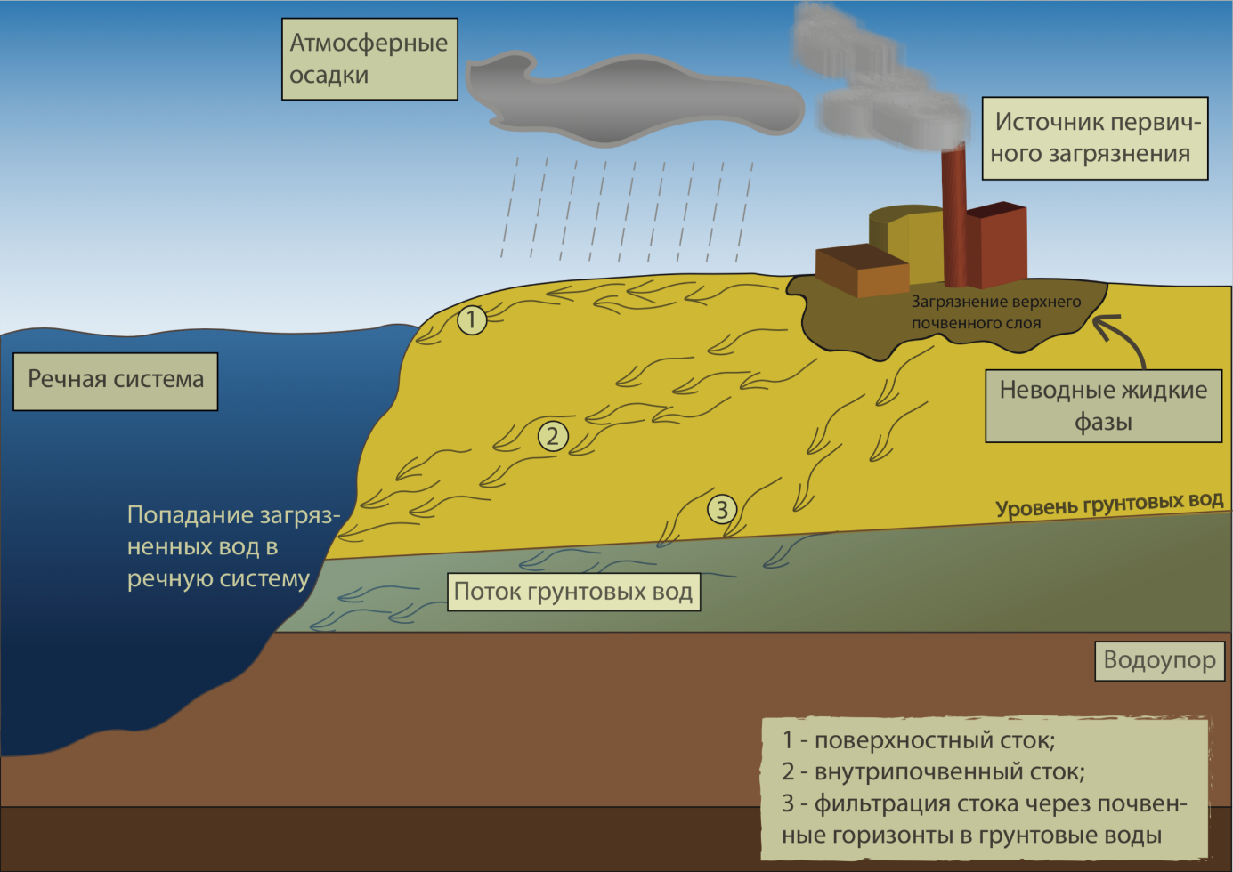
МНОГОКОМПОНЕНТНОЕ ЗАГРЯЗНЕНИЕ ОТХОДАМИ
5
Размещаемые отходы
Строительные отходы
Несортированные ТКО
Промышленные отходы
Выбросы в атмосферу
Вредные вещества:
Тяжелые металлы;
Нефтепродукты;
Бенз(а)пирен;
Оксиды металлов;
Лом черных и цветных металлов;
Биологические загрязнители и т.д.
Загрязнение грунтовых вод
Угнетение биоразнообразия
Проникновение в глубокие геологические слои
Экологическая безопасность не обеспечивается должным образом, так как отсутствуют мероприятия по защите почвы, атмосферы, поверхностных вод, геологической среды и подземных вод от загрязнений. Развивается мигрирующее многокомпонентное загрязнение нефтехимическими отходами

Slide 6
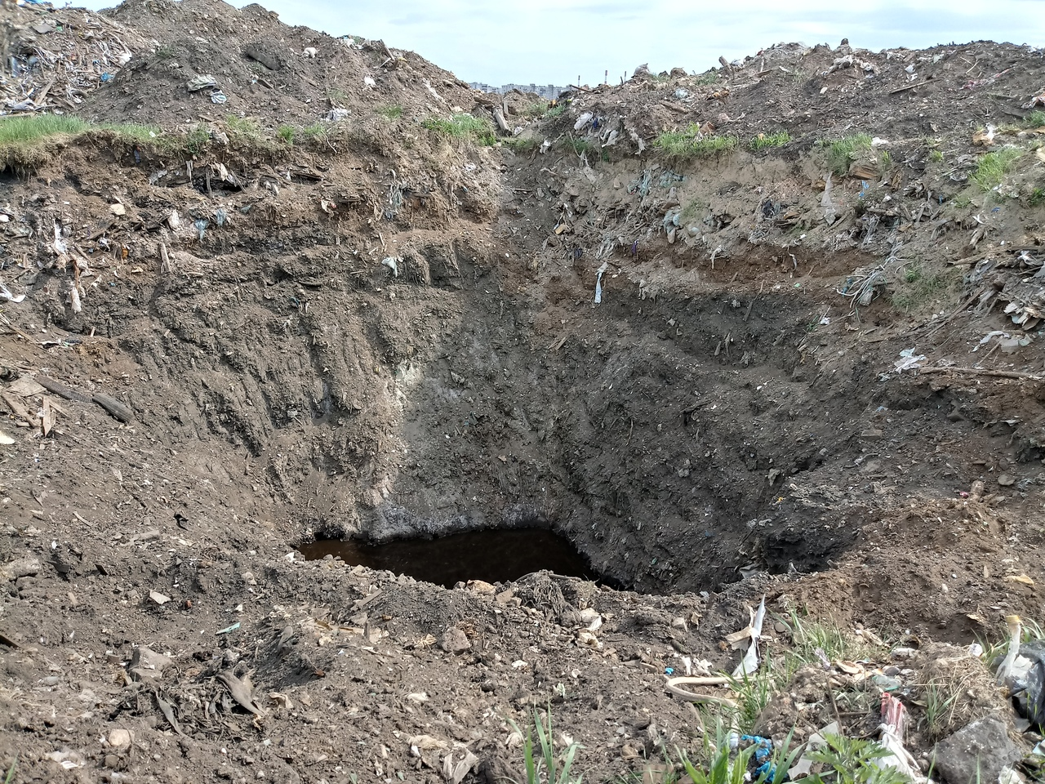
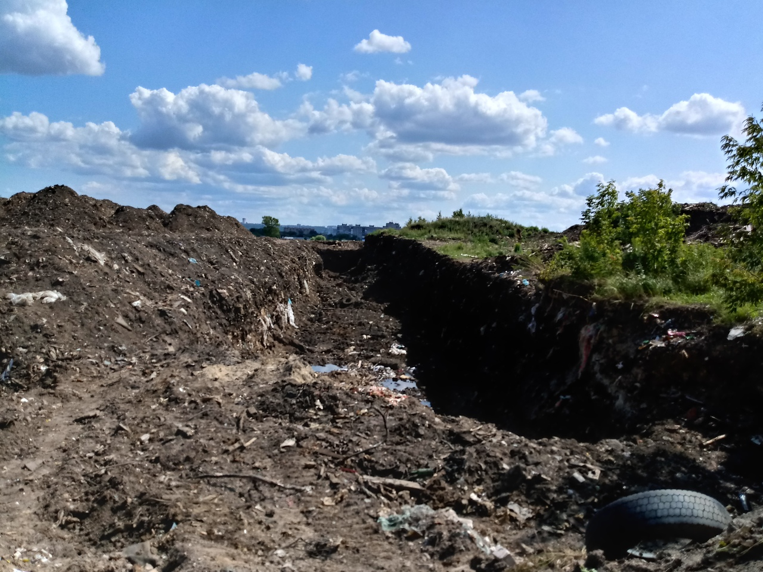
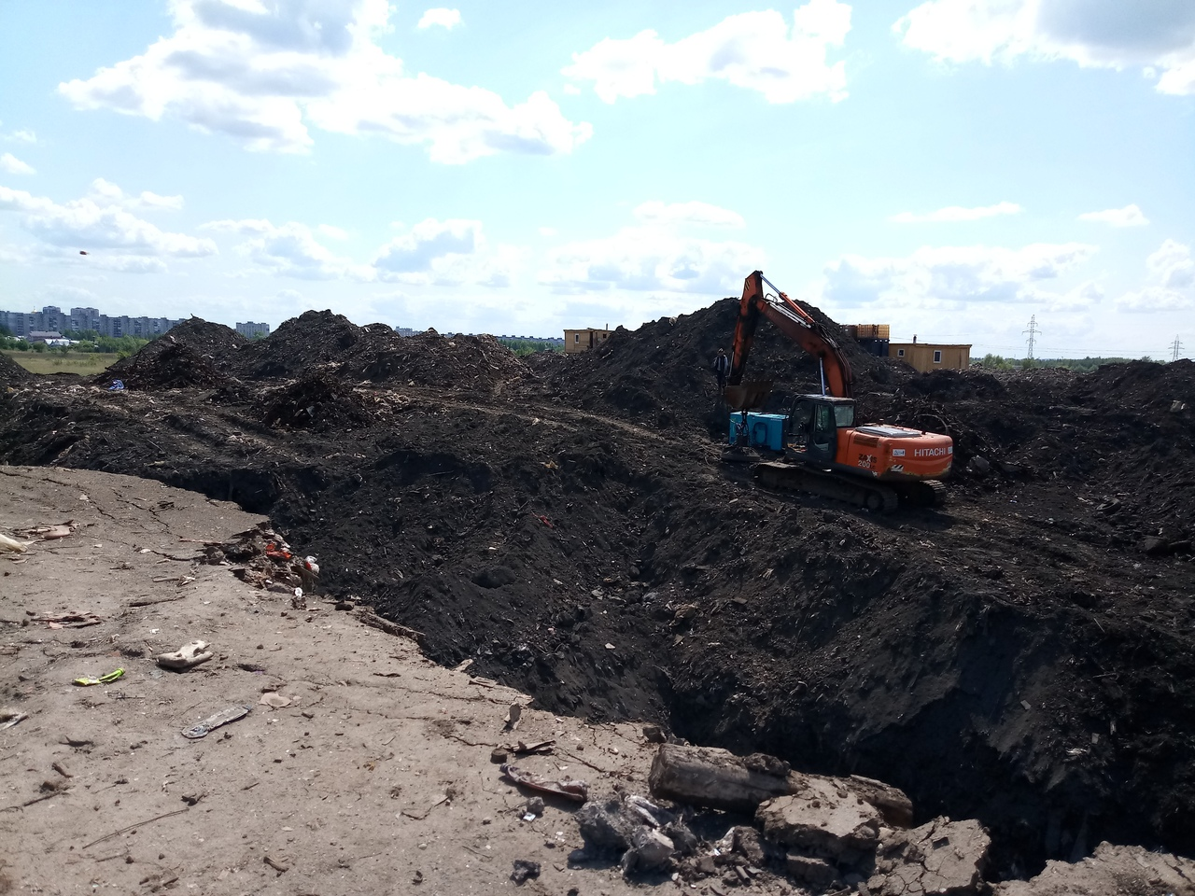
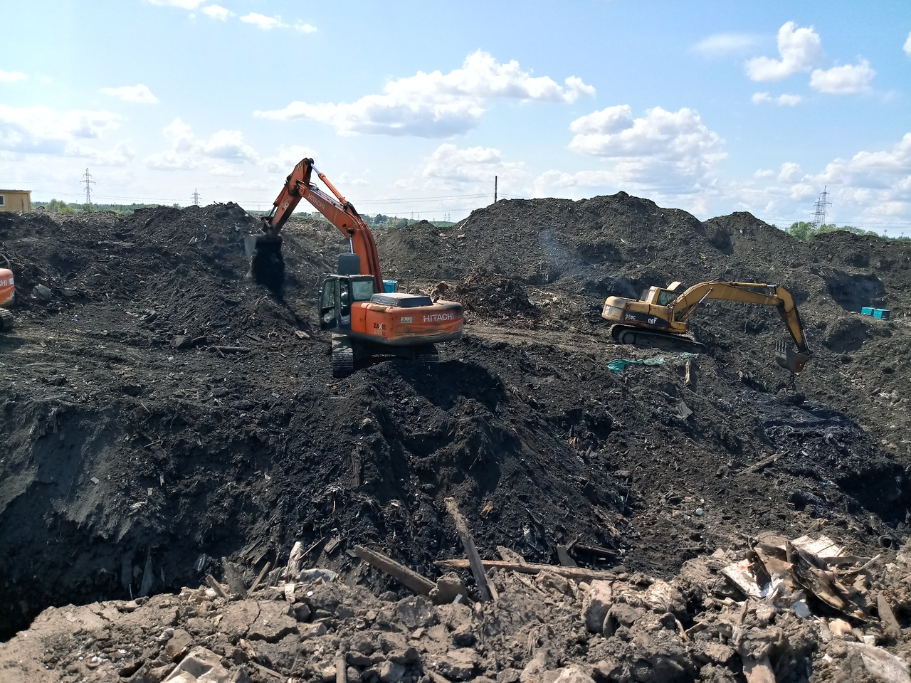
ПОСЛЕДСТВИЯ ЗАГРЯЗНЕНИЯ
Образование вторичных источников загрязнения – локального скопления жидких и твердых загрязняющих веществ;
Загрязнение и деградация почв, появление характерного запаха, доходящего до ближайшего жилого массива;
Вынос загрязнений в сторону поверхностных водотоков (Шуваловский канал, река Волга, река Ока);
Нарушение рельефа территории, глубинное загрязнение тяжелыми металлами, нефтепродуктами, бенз(а)пиреном, полимерными отходами различного генеза.

Slide 7



ВЗАИМОДЕЙСТВИЕ С ОРГАНАМИ ГОСУДАРСТВЕННОЙ ВЛАСТИ
Обсуждение результатов реализации предпроектных решений по организации мероприятий по обследованию нарушенных антропогенно-техногенных территорий с органами государственной власти в сфере экологии и природопользования:
Министерство экологии и природных ресурсов;
Департамент Росприроднадзора.
Оформление заявки на включение объекта в Федеральную Целевую Программу «Ликвидация накопленного экологического вреда» для финансирования проекта.
Реализация проекта

Slide 8
Федеральная Целевая Программа «Ликвидация накопленного экологического ущерба»
Задачи Программы:
экологическая реабилитация территорий, подверженных негативному воздействию объектов накопленного экологического ущерба в результате прошлой хозяйственной деятельности;
экологическая реабилитация территорий, подверженных негативному воздействию объектов накопленного экологического ущерба с нефтесодержащими загрязнениями и предотвращение появления таких объектов в будущем;
экологическая реабилитация территорий, подверженных негативному воздействию объектов накопленного экологического ущерба обрабатывающей (прежде всего, химической) промышленности и предотвращение появления аналогичных объектов в будущем;
рекультивация и экологическая реабилитация территорий крупнейших полигонов твердых бытовых отходов;
ликвидация накопленного экологического ущерба в связи с прошлой хозяйственной деятельностью в Арктической зоне Российской Федерации и на прибрежных территориях и т.д.

Slide 9
Цели и задачи проекта
Цель проекта:
Проведение исследований объекта накопленного экологического ущерба с применением комплексирования методов инженерных и экологических изысканий и ретросценарным прогнозированием воздействия на окружающую среду на примере рекультивации земель используемых, но не предназначенных для размещения отходов I-V классов опасности.
Проведение моделирования миграции загрязнений для решения задач мониторинга и рекультивации земельного участка на примере свалки промышленных и бытовых отходов на территории Шуваловской промзоны.
Задачи проекта:
Моделирование миграции загрязнений для решения задач мониторинга динамики движения и изменения свойств загрязняющих веществ, мало чувствительных к точности исходных данных об экоаномалиях;
Апробация комплексирования методов геофизического и экологического прогнозирования последствий загрязнения окружающей среды в соответствии с оценочной шкалой опасности загрязнения почв;
Проведение ретросценарного прогнозирования воздействия на окружающую среду и проанализировать эффективность природоохранных мероприятий для достижения рекреационного назначения восстанавливаемой территории.
Проведение исследований объекта накопленного экологического ущерба и разработка технологий его ликвидации и проведения послепроектного анализа.

Slide 10
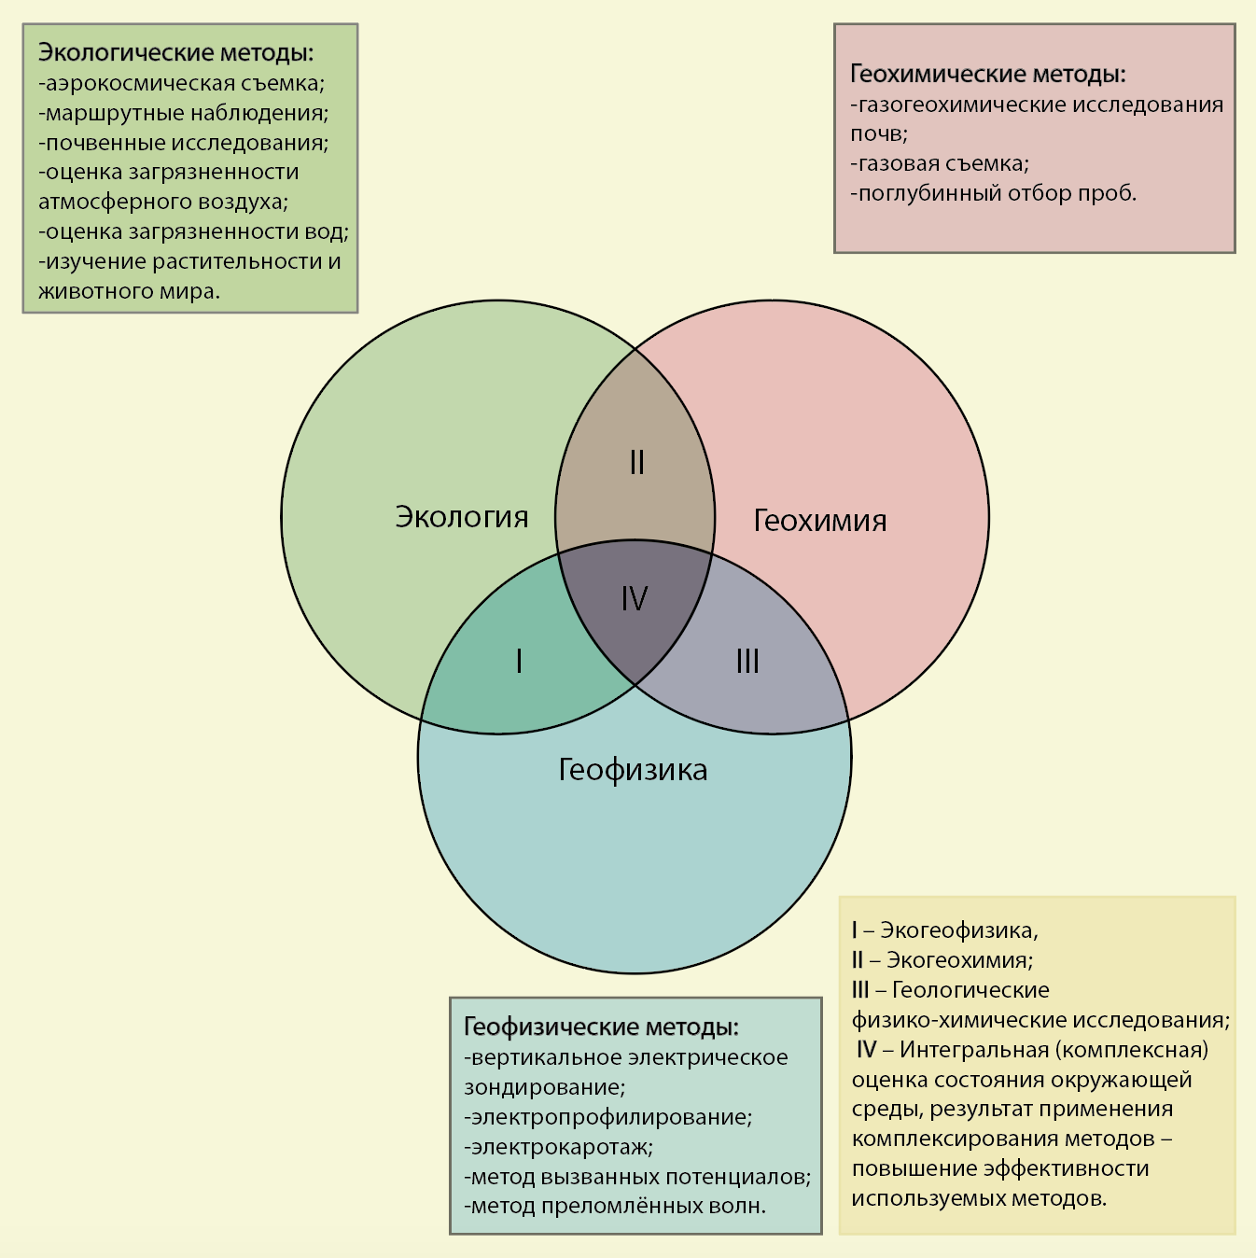
ИСПОЛЬЗОВАНИЕ КОМПЛЕКСИРОВАНИЯ МЕТОДОВ ИНЖЕНЕРНЫХ ИЗЫСКАНИЙ ДЛЯ ДОСТИЖЕНИЯ ЦЕЛЕЙ ПРОЕКТА
II
I
III

Slide 11
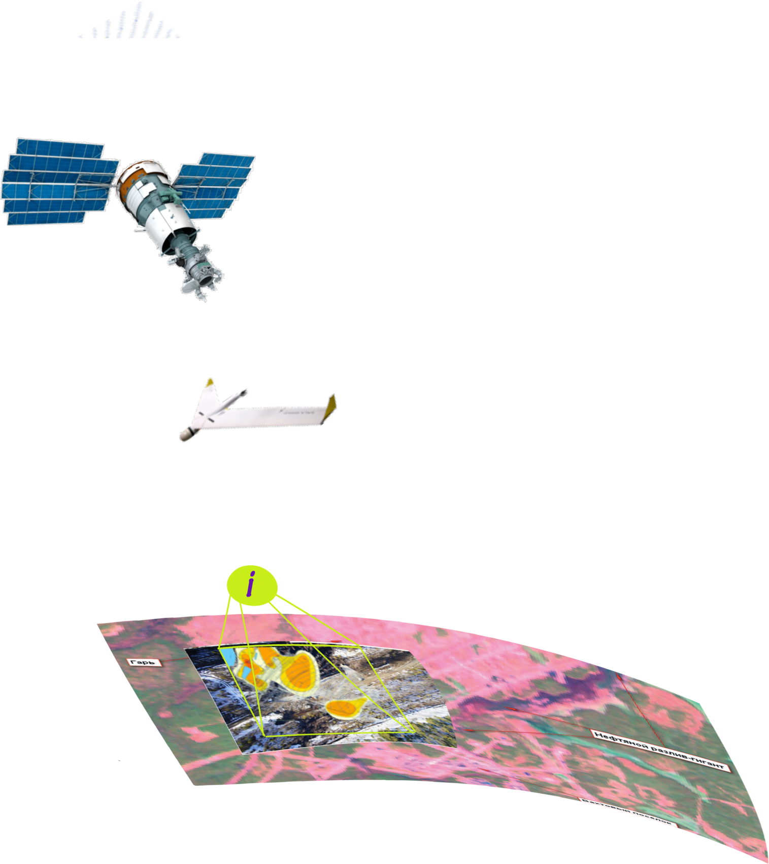
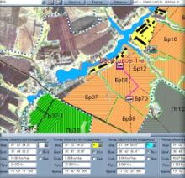
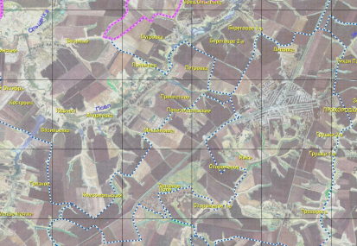
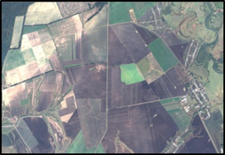
ЭТАПЫ ИНВЕНТАРИЗАЦИИ ОБЪЕКТА НАКОПЛЕННОГО ЭКОЛОГИЧЕСКОГО УЩЕРБА
Уровень III
Дистанционное зондирование Земли
Исследование, дешифрирование и интерпретация космоснимков;
Геопространственная привязка точек местности к картам (начальный этап картирования загрязнения) и инженерные изыскания;
Комплексный анализ отобранных на объекте проб для определения основных загрязнителей и их концентраций.
Уровень II
Производственный экологический мониторинг
Уровень I
Полевые
испытания
Цифровые электронные карты
Космическая съемка
Оценка по пилотному заданию
Детализация и картирование загрязнения
11

Slide 12
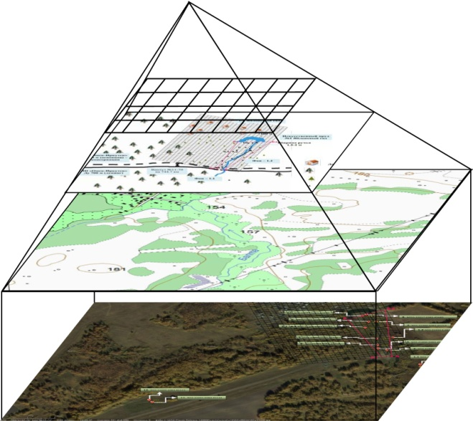
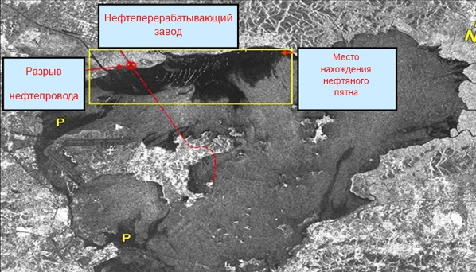

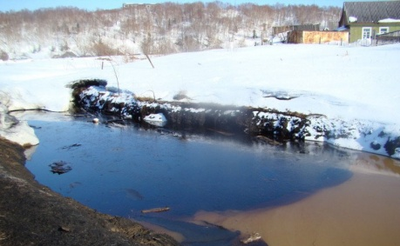
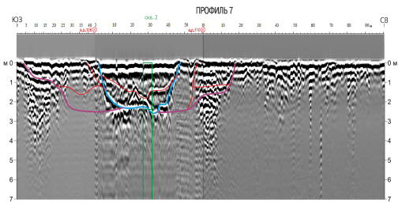
МОНИТОРИНГ ОКРУЖАЮЩЕЙ СРЕДЫ. ЭНЕРГЕТИЧЕСКИЙ И ЭКОЛОГИЧЕСКИЦЙ КОНТРОЛЬ
ГИС
Мониторинг / инвентаризация
Идентификация
загрязнений
Владельцы
отходов
Принятие решения о
ликвидации загрязнения
Техника и технология извлечения
Классификация отходов
Утилизация и обезвреживание отходов
Реализация
проекта
Обоснование инвестиций

Slide 13
СБОР ИСХОДНЫХ ДАННЫХ
Сбор исходных сведений для разработки комплекса организационно-технических мероприятий направленных на повышение эффективности природоохранной деятельности
Сбор и анализ имеющейся информации о деятельности промышленных объектов путем анкетирования;
Анализ имеющихся отчетов о проведении инженерных изысканий;
Запрос, интерпретация и анализ космоснимков обследуемой территории на предмет выявления участков загрязнения;
Анализ реализуемой на объектах системы производственного экологического контроля;
Комплексный ретроспективный анализ по всем направлениям.

Slide 14
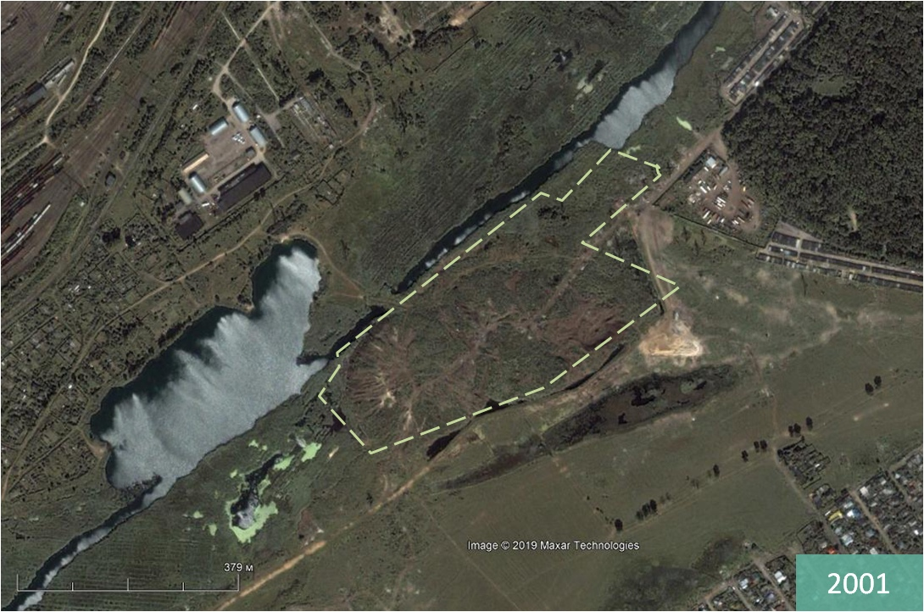
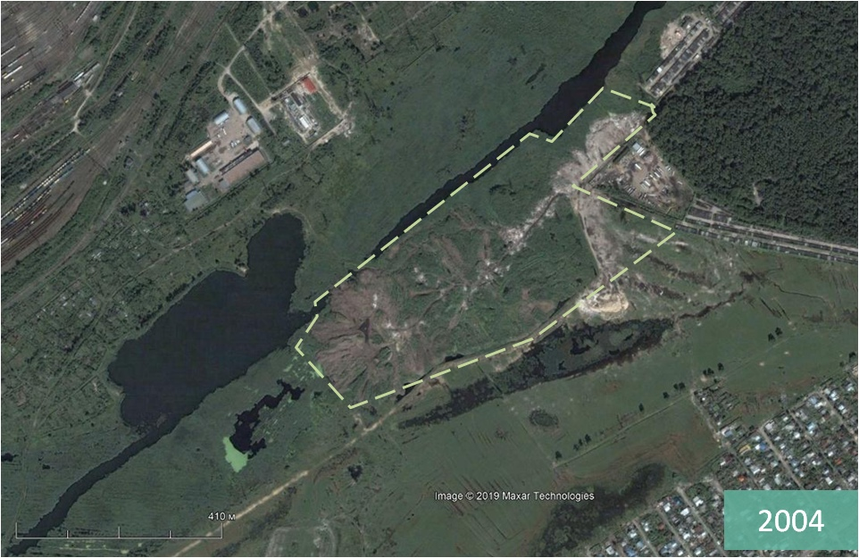
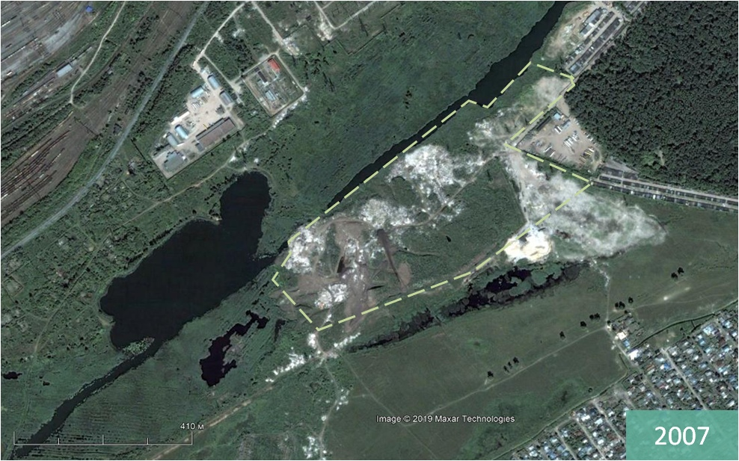
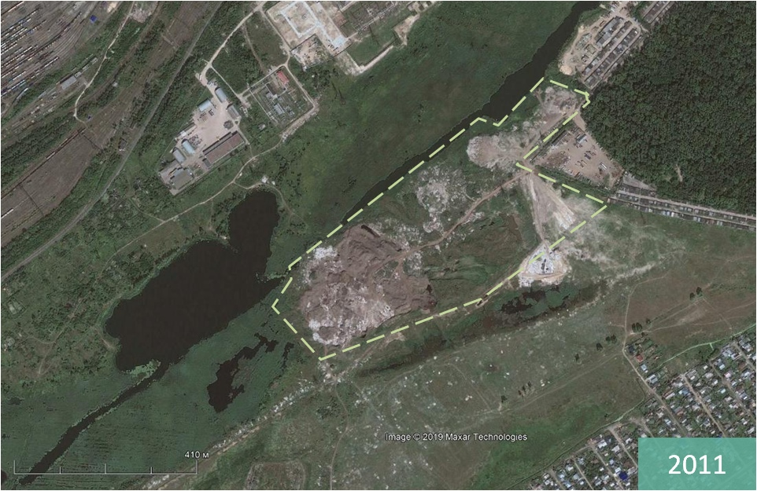
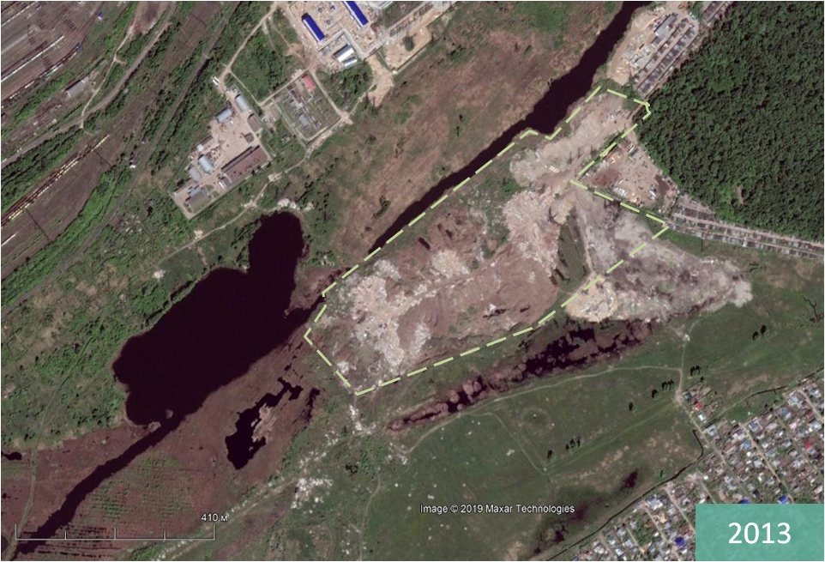
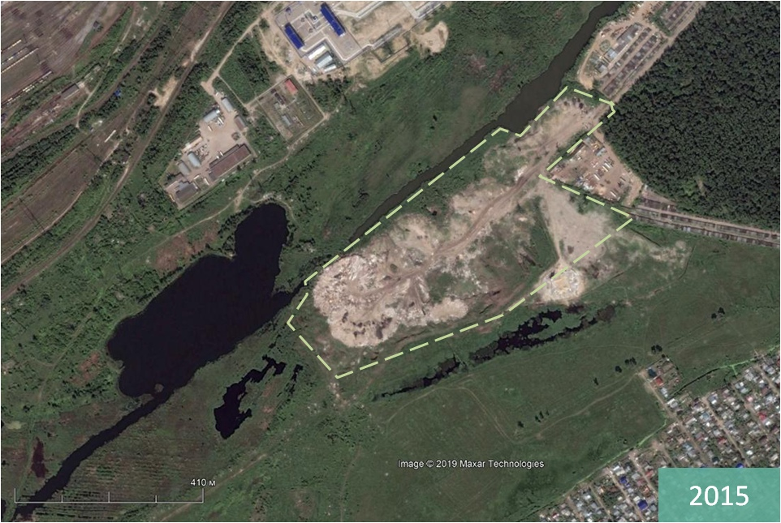
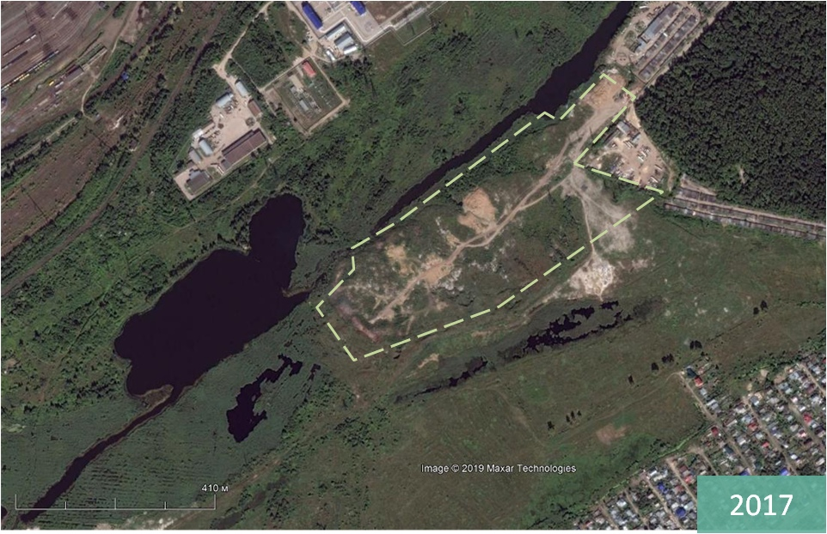
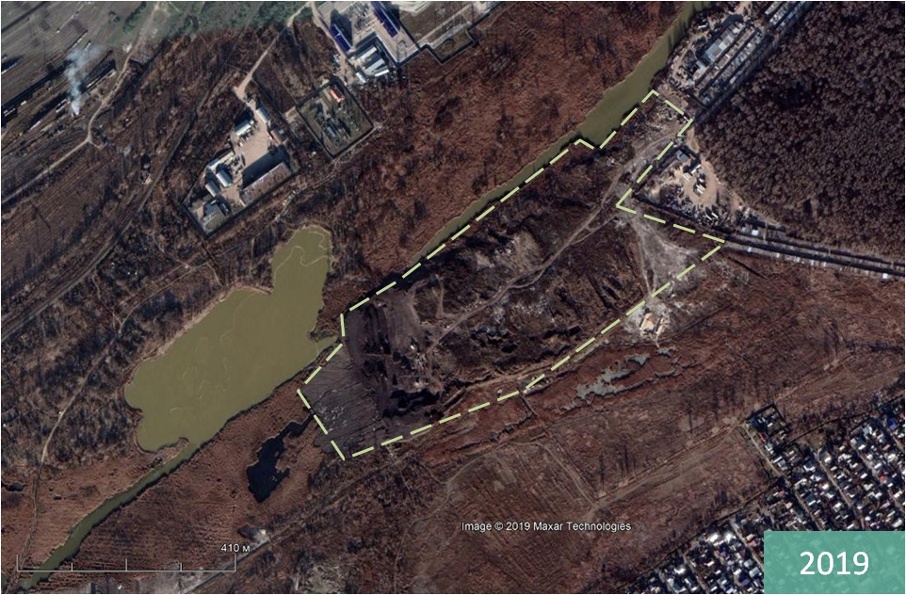
ИНЖЕНЕРНЫЕ ИЗЫСКАНИЯ.
РЕТРОСПЕКТИВНЫЙ АНАЛИЗ КОСМОСНИМКОВ

Slide 15
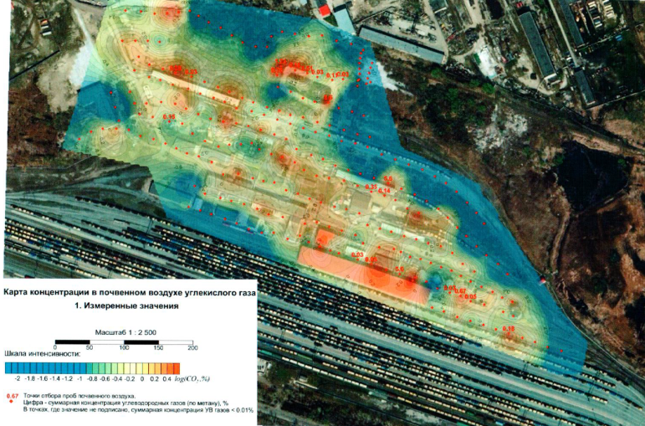
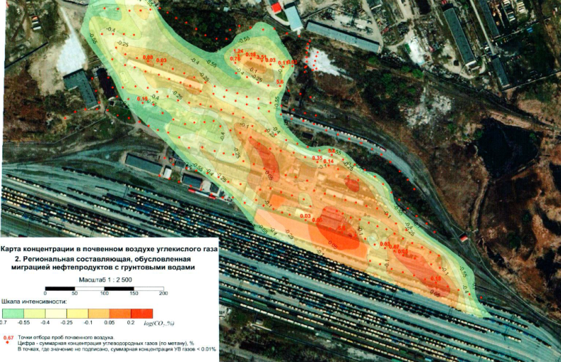
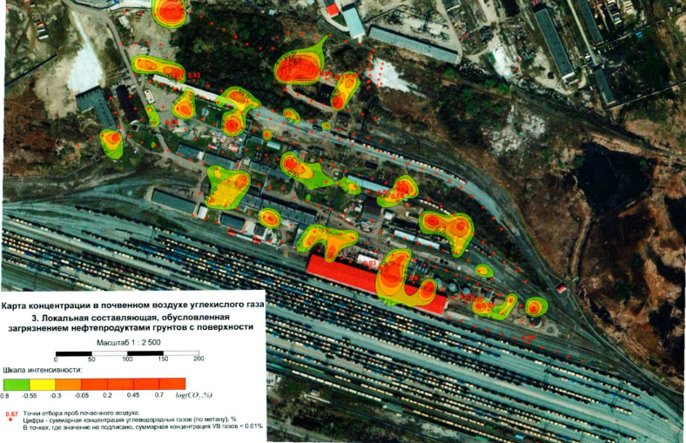
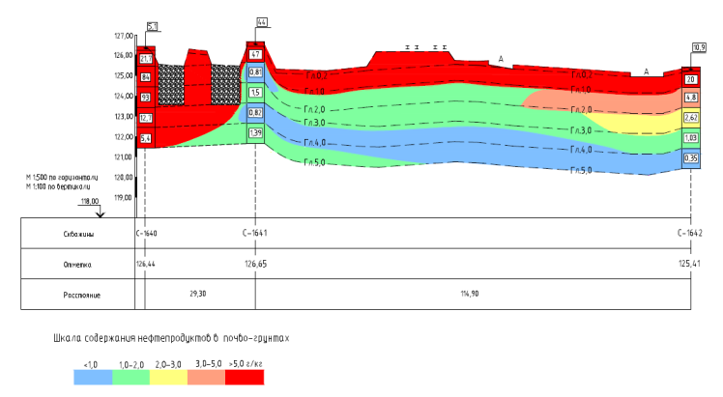
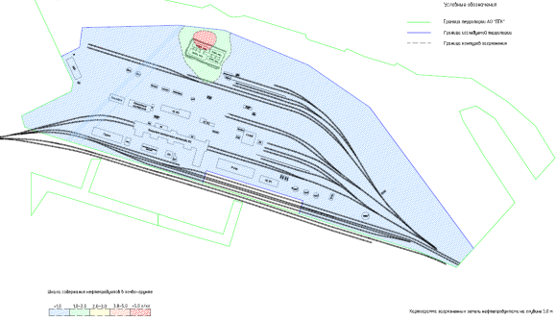
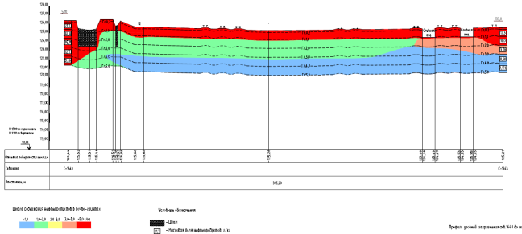
ИНЖЕНЕРНЫЕ ИЗЫСКАНИЯ.
ГАЗОХИМИЧЕСКИЕ И ГЕОФИЗИЧЕСКИЕ ИССЛЕДОВАНИЯ
Идентификация источников загрязнения в почвах
Картирование и профилирование глубинных загрязнений

Slide 16
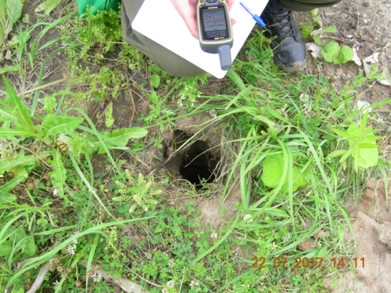
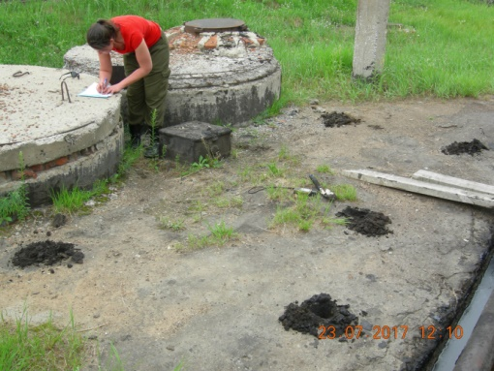
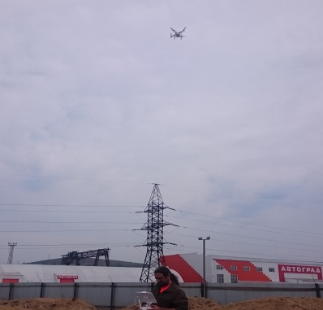
ПЕРЕЧЕНЬ РАБОТ НА ЭТАПЕ ИНВЕНТАРИЗАЦИИ ЗАГРЯЗНЕНИЯ
- Аэрокосмическая съемка с использованием различных фильтров.
- Газогеохимические исследования (анализ почвенного воздуха на содержание углеводородных газов и CO₂).
- Геофизические исследования: электрозондирование, сейсмозондирование, георадиолокация, частотное зондирование.
- Буровые работы: бурение разведочных и наблюдательных скважин, отбор проб грунта и подземных вод.
- Маршрутные обследования береговой линии р. Волги и р. Левинки: резистивиметрия и термометрия в прибрежной части, отбор проб воды, оценка токсичности вод, гидробиологические изыскания
- Лабораторные исследования: определение физических свойств грунтов и нефтепродуктов, комплексный химический анализ.

Slide 17


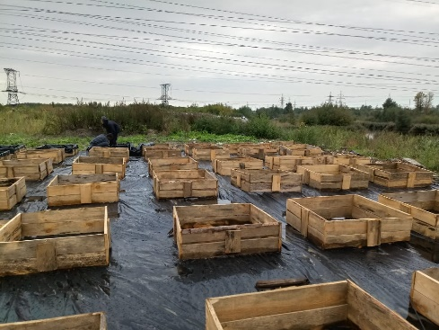
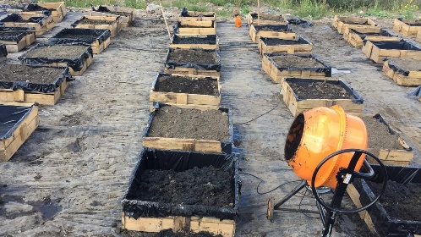
Экологическая практика при реализации проекта
Методы реализации проекта:
проведение инженерных изысканий с использованием методов комплексирования и привлечением иностранных партнеров;
прогностического моделирование, идентификация экоаномалий и картографирование движения поллютантов с четким определением геометрии и контуров;
ретросценарное прогнозирование и ситуационное моделирование воздействия на окружающую среду.
Разработка методического подхода для реализации послепроектного анализа:
проведение опытно-промышленных испытаний (ОПИ) на территории объекта

Slide 18
БЛОК-СХЕМА ИСПОЛЬЗОВАНИЯ ИНФОРМАЦИОННО-АНАЛИТИЧЕСКОЙ СИСТЕМЫ
Идентификация загрязнения
Дешифрирование и интерпретация космоснимков
Соответствие экологическим требованиям законодательства
Мониторинг источников загрязнения окружающей среды
Георадиолокация
ВЭЗ
Газогеохимические исследования
Выполнение прогнозно-аналитической оценки:
Прогноз миграции загрязняющих веществ;
Выявление областей воздействия на загрязненные среды.
Эколого-экономическая оценка
Мониторинг природных и техногенных факторов воздействия
Экономическая эффективность технологии
Комплексный химический анализ
Микробиологические исследования
Расширенные экологические показатели
Технологичность
Ресурсоемкость и ресурсосбережение
Идентификация основных загрязнителей: углеводороды, соли, тяжелые металлы, газы, пары
Перечень оптимальных технологий локализации и ликвидации
Оценка накопленного экологического ущерба, инвентаризация и картирование загрязнений
Прогнозно-аналитическая оценка
Оптимизация технологических решений Многокритериальная оценка
Notes:
Перерисовать схему в конце текста доклада
Функционирование информационно-аналитической системы контроля локализации и обработки нефтесодержащих сред сводится к получению данных об обследуемой территории с помощью современных методов инженерно-экологических и прочих изысканий в различных режимах, что значительно упрощает и ускоряет вторичную обработку данных, и дальнейшей систематизации полученных данных исходя из их количества, степени достоверности и проведенной оценки востребованности для решения поставленных задач в заданных условиях.
Обычно каждый уровень организации данных, полученных в результате работы информационно-аналитической системы, объединен совокупностью целей и задач, решаемых с помощью самых различных методов. Использование аэрокосмической съемки позволяет исследовать, оконтурить и картировать поверхностные загрязнения с достаточно высокой точностью, а использование геофизической и газогеохимической съемки позволяют получить геопространственные данные о предположительных объектах сосредоточения заглубленных загрязнений.
В результате работы описанной информационно-аналитической системы также могут быть разработаны и адаптированы инженерно-защитные мероприятия по недопущению и устранению предпосылок для возникновения чрезвычайных экологических ситуаций, реабилитации обследованных территорий, превентивной защите, восстановлению ландшафтного потенциала и т.п.
Для реализации наиболее подходящих инженерно-защитных мероприятий требуется отобрать такие технологии, реализация которых при данных условиях позволяла бы получить наибольший экологический и, возможно, экономический эффект. Это рационально делать с помощью критериальной оценки технологий.

Slide 19
РЕЗУЛЬТАТЫ ВНЕДРЕНИЯ ИНФОРМАЦИОННО-АНАЛИТИЧЕСКОЙ СИСТЕМЫ И ЕЁ РЕКОМЕНДАЦИЙ
Увеличение количества и улучшение качества получаемых данных, создание системы экологического мониторинга и контроля;
Использование штаммов микроорганизмов позволяет получать более полные данные и учитывать влияние внешних факторов.
Картирование источника загрязнения и определение направления движения основных техногенных потоков, зонирование загрязненных территорий по уровню воздействия на окружающую среду;
Составление рекомендаций для предупреждения экологически опасных ситуаций при сооружении амбаров-накопителей: необходимость инженерных изысканий и мониторинга; определение вероятности концентрации загрязняющих химических реагентов до пределов, когда обезвреживание отходов становится невозможным.

Slide 20
ОРГАНИЗАЦИОННАЯ СХЕМА МЕРОПРИЯТИЙ
Предварительный анализ информации
Маршрутное обследование территории, получение информации
Составление программы испытаний
Инженерно-геодезические изыскания
Инженерно-геологические изыскания
Инженерно-гидрометеорологические изыскания
Инженерно-экологические изыскания
Проведение инженерных изысканий, сбор и интерпретация данных
Создание комплексной геоаналитической системы
Расчет комплексного ущерба окружающей среде
Разработка рекомендаций по технологическим решениям для локализации и ликвидации обнаруженных загрязнений

Slide 21
ПЕРЕЧЕНЬ ПРОВОДИМЫХ РАБОТ
Проведение комплексной экспертной оценки территории Бурнаковской низины в г. Нижний Новгород на предмет уровня и масштаба загрязнения отходами предприятий нефтехимического комплекса.
Выделение отдельных функциональных зон на территории Бурнаковской низины в рамках обследования и первичной экспресс-оценки уровня и масштаба загрязнения специфическими загрязняющими веществами.
Укрупненный расчет экологического и экономического ущерба на обследуемой территории.
Подготовка рекомендаций по ликвидации ущерба окружающей среде, очагов загрязнения земель в рамках каждой функциональной зоны, выделенной ранее.

Slide 22
Полученные результаты
Использование современных методов моделирования миграции загрязнений для решения задач мониторинга динамики движения и изменения свойств загрязняющих веществ.
Комплексирование методов геофизического и экологического прогнозирования последствий загрязнения окружающей среды позволило сократить расходы на внедрение технологий рекультивации нарушенных территорий, а также повысить эффективность их применения за счет получения более полной информации при совместной интерпретации результатов различных исследований разных лет.
Предложенный подход характеризуется стадийностью для прогнозируемых условий и использованием экономически обоснованных экогеофизических методов и ретросценарным прогнозированием воздействия на окружающую среду, а также возможностями послепроектного анализа эффективности природоохранных мероприятий.

Slide 23
РЕЗУЛЬТАТЫ КОМПЛЕКСА МЕРОПРИЯТИЙ ПО УПРАВЛЕНИЮ ЭКОЛОГИЧЕСКИМ ПРОЕКТОМ
Инвентаризация объекта накопленного экологического ущерба;
Прогнозирование динамики миграции загрязнителей, установление с помощью геоаналитической системы основных характеристик загрязненных сред для разработки оптимальных организационных и технологических решений по локализации и ликвидации;
Укрупненный расчет и комплексная оценка ущерба окружающей среде на обследуемой территории;
Предложение организационных и технических решений по обработке загрязнений на обследуемой территории;
Создание и использование программы производственного экологического контроля и мониторинга для сбора информации о состоянии компонентов окружающей среды и о движении загрязняющих веществ на этапе реализации основных мероприятий, предусмотренных проектной документацией и на этапе восстановления экосистемы;
Ликвидация загрязнения и восстановление природно-хозяйственной ценности территории.

